Slide 1
ניהול פרויקט תוכנה

Slide 2
מהו פרויקט?
מאמץ זמני שנעשה במטרה ליצור מוצר או שירותים מיוחדים.
מבוצע ע"י אנשים.
נתון לאילוצים של משאבים מוגבלים.
מתוכנן, מבוצע וניתן לבקרה.

Slide 3
מהו פרויקט?
זמני
לכל פרויקט יש התחלה מוגדרת וסיום מוגדר.
"זמני" אין פירושו, בהכרח, קצר בזמן.
הסיום מגיע כשמטרות הפרויקט הושגו, או כשמתברר שלא יושגו / אינן ניתנות להשגה או כאשר הצורך בפרויקט חדל להתקיים.
מוצר או שירותים מיוחדים
פרויקט עוסק בעשיית דבר מה = מוצר/שירות.
מוצר או שירות יכולים להיות ייחודים גם אם הסוג / תחום לו הם משתייכים הוא סוג / תחום גדול.

Slide 4
מהו פרויקט מוצלח?
מאד חשוב להגדיר מהו פרויקט מוצלח. חשוב לא פחות, להגדיר בצורה רחבה. לא מספיק רק לסיים בזמן, בתכולה ובתקציב, אלא לעמוד באוסף של יעדים שמודדים מכלול של מטרות, ולאורך זמן.
מה למדוד?
לו"ז תכולה ותקציב
שביעות רצון הלקוחות
ביצועי תוצר הפרויקט
החזר על השקעה ROI – Return Of Investment
ועוד

Slide 5
גישות לפיתוח אפליקציות ממוחשבות
שתי גישות בתחום:
Waterfall ("מפל") – שיטת העבודה המסורתית (על פיה נעבוד)
Agile – האוונגרד של עולם הפיתוח.

Slide 6
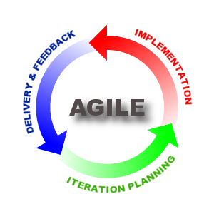
מתודת ה Agile
התעוררה בשנות ה-90 כריאקציה לשיטת המפל.
= Agile זריז, קליל, מהיר
השיטה מקדמת תהליכי פיתוח מהירים.
השיטה שמה את המוקד על משתמש הקצה וצרכיו.
במקום השקעת משאבים אדירים בתהליך תכנון התחלתי מקיף וניתוח מפורט של כל צרכי המשתמשים, מתחיל פרויקט Agile בתכנון מינימלי, שכולל הבנת פלח מסוים מהצורך הסופי של המשתמשים ויישומו המהיר על ידי צוות המתכנתים.
פרויקט Agile יעבוד למעשה במקטעים (iteration ) - כל מקטע הוא תהליך פיתוח קצר, שכולל תכנון, בניה ובדיקות ואורכו ימים ספורים (עד שבוע).
בסוף המקטע תעלה גרסה מתקדמת יותר של האפליקציה לאוויר, בליווי מסמכנולוגיה מינימלית – (ניהול גרסאות חזק!)

Slide 7
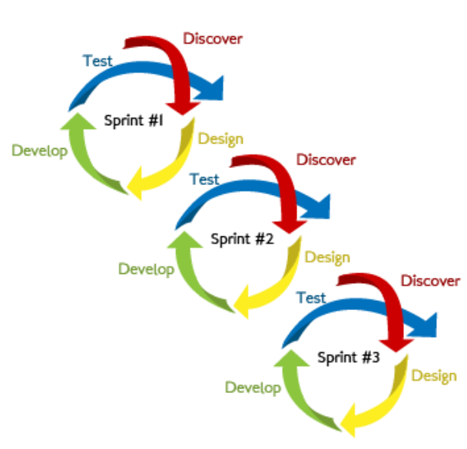
מתודת ה Agile
מתודולוגיות קיימות בתחום:
Crystal Clear
Scrum
Unified Process
Extreme Programming
Continuous integration

Slide 8
מתודת ה Waterfall
השיטה המסורתית - התפתחה בשנות ה- 70.
בשיטה זו, הפיתוח מתבצע בתהליך שיטתי ולוגי המורכב משלבים מוגדרים היטב שאין לפסוח עליהם.
השלבים מבוצעים בטור, אחד אחרי השני, ובכל שלב יש מיקוד במשימה עיקרית אחת בלבד.
רבים מתבססים על השיטה ולו רק בגלל שלמרות מגרעותיה היא עדיין השיטה היותר מוכרת והיותר קלה להבנה.
הדעה רווחת היא שעבודה לפי Agile תביא לתוצר יעיל ומדויק יותר, אך ארגונים רבים דבקים ב- Waterfall כיוון ששיטה זו מציעה יותר אפשרויות ניהוליות לשליטה על התהליך. ( לא פעם על חשבון איכות התוצר הסופי ).

Slide 9
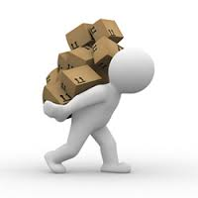
שלבים בפיתוח פרויקט תוכנה
שלב הייזום
זרימת השלבים דומה לזרימתו של מפל מים דרך מספר בריכות, מגבוהה לנמוכה, ומכאן שמה של המתודולוגיה.
שלב האפיון
שלב הניתוח
שלב העצוב
שלב הקידוד
שלב בדיקות
שלב תחזוקה
שלב הטמעה

Slide 10
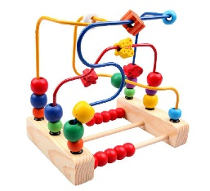
שלבי פיתוח פרויקט תוכנה 1. שלב הייזום הוא שלב ראשוני בו מועלית דרישה בסיסית למערכת חדשה, או לשינוי משמעותי במערכת קיימת והוא למעשה ההרשאה להתחיל בפרויקט. בשלב זה יש לקחת בחשבון את הגדרת הלקוח (למי מיועדת המערכת ומי הולך להשתמש בה?) והגדרת יעדים/מטרות, בעיות, תועלות וחסכונות (מה הבעיה ומה אנחנו מנסים להשיג?). כמו-כן יש לבצע בדיקת היתכנות ועלות/תועלת (מה התועלות שסביר לצפות מהמערכת ושירותים שהמערכת תיתן? האם צפויים קשיים או מגבלות בהגדרת היישום? האם מדובר בטכנולוגיה חדשה ובלתי מוכרת?) ולבחור את הגורם שיאפיין את התוכנה (מי הוא הגורם שסביר שיבצע זאת - פנימי או חיצוני). התוצר – מסמך ייזום
מתוך מסמך הייזום ניתן להעריך את סוגה והיקפה של המערכת ובהתאם לכך להחליט על שיטת ניהול הפרויקט, משאבים, לוח-זמנים וכו'.

Slide 11
אצלנו... שלב הייזום
תיאור ראשוני של האפליקציה המוצעת על-ידכם
הגדרת המשתמש של המערכת – למי היא מיועדת?
על איזה צורך היא עונה?
אלו בעיות היא באה לפתור?
מה התועלות שסביר לצפות מהמערכת ושירותים שהמערכת תיתן?
האם צפויים קשיים או מגבלות בהגדרת היישום?
האם מדובר בטכנולוגיה חדשה ובלתי מוכרת?
התוצר – פרק ייזום

Slide 12
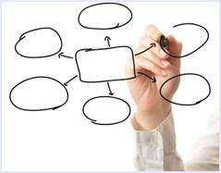
שלבי פרויקט תוכנה 2. אפיון התוכנה הוא שלב מרכזי בפרויקט תוכנה ובו מוגדרת מהות המערכת הנדרשת. אפיון הוא גם השלב הראשון בו תיתכן התקשרות חיצונית שכן אפיון התוכנה דורש מיומנות מקצועית גבוהה והכרה טובה של הנושא. בשלב האפיון מפרט המאפיין את הבעיה כפי שהוגדרה בשלב הייזום לדרישות. בשלב זה מוגדר ה-'מה'. לא מוגדר ה-'איך'.
וכן מפורטות הבדיקות שיבוצעו למערכת
אצלנו... מסמך אפיון המפרט את האפליקציה שהוצעה על-ידכם בדגש על 'מה' היא אמורה לעשות, 'מה' היכולות שהיא תעניק למשתמש בה.
וכן פירוט הבדיקות המתוכננות להתבצע
התוצר – פרק אפיון

Slide 13
שלבי פרויקט תוכנה 3. שלב הניתוח הוא השלב בו מפרטים את הדרישות שהוגדרו בשלב האפיון לאובייקטים ולתהליכים. עבור כל דרישה מגדיר המנתח אוסף תהליכים שהמערכת צריכה לבצע.
אצלנו... עבור כל יכולת שהוגדרה באפליקציה, יש לפרט את אוסף התהליכים שהאפליקציה צריכה לבצע. בפירוט יש לציין את רשימת האובייקטים בהם האפליקציה עושה שימוש.
התוצר – פרק ניתוח

Slide 14
שלבי פרויקט תוכנה 4. שלב העיצוב הוא השלב שבו נכנסות לתמונה הארכיטקטורה של המערכת, הטכנולוגיה והשפה. דרישות והחלטות המשפיעות על העיצוב כוללות את החומרה הקיימת, שפת התכנות המוצעת, הטכנולוגיה הרלוונטית, דרישה לשילוב מוצרי מדף ושילוב מערכות קיימות (תוכנה, חומרה ותשתית).
אצלנו... בשלב זה יש לתאר את הארכיטקטורה של המערכת בפירוט. את הכלים והמודולים בהם ייעשה שימוש באפליקציה וכן את ההחלטות שנלקחו בחשבון בעת בחירת הארכיטקטורה. התוצר – פרק עיצוב

Slide 15
שלבי פרויקט תוכנה 5. שלב הקידוד והתכנות הוא השלב בו לוקחים את תיק העיצוב ומממשים את הפעולות כפי שהוגדרו בשלב העיצוב. זהו השלב המרכזי והטכני ביותר שעם סיומו יש תוצר כלשהו שניתן לראות, לעבוד ולבדוק.
אצלנו... קידוד האפליקציה. התוצר – האפליקציה.
ובמסמך - קטעי קוד מיוחדים (שעושים משהו מיוחד, מסובך, בדרך שונה) כולל הסברים מפורטים.

Slide 16
שלבי פרויקט תוכנה 6. שלב הבדיקות כולל בדיקות תוכנה המתבצעות במספר מישורים:
בדיקות פונקציונליות אשר מטרתן לוודא שהמערכת אכן מבצעת את הפעולות שהיא מיועדת לבצע.
בדיקות אינטגרציה אשר בהן מחברים את קטעי התוכנה ומוודאים כי הם מבצעים את תפקידם יחדיו. בדיקות אלו מבוצעות עבור כל תת-מערכת בנפרד.
בדיקות מערכת בודקות את תקינות התהליכים במערכת כולה ע"י שילוב תת-המערכות. בשלב זה אנו בודקים גם את ביצועי המערכת וקצב העברת הנתונים, עומס הנתונים ונפחם, התממשקות המערכת עם מערכות אחרות, אבטחת המידע ושרידות המערכת הכולל גיבוי והתאוששות במקרה של קריסה מלאה או חלקית. כאשר נבדקת מערכת קטנה שפותחה ע"י צוות תוכנה בודד, בדיקות האינטגרציה יהיו גם בדיקות המערכת.
בדיקות קבלה מבוצעות ע"י הלקוח ובאחריותו ובמהלכן הלקוח בודק את הצד התפעולי של המערכת. לאחר אישור הלקוח המערכת עוברת לשימושו. בדיקות הקבלה מתבצעות לרוב לאחר התקנת התוכנה אצל הלקוח וטרם שילובה במערך העסקי.
בדיקות תאימות מוודאות את תאימות התוכנה לפלטפורמות חומרה, תקשורת ותשתיות שונות.

Slide 17
מבחינים בין בדיקות של המה (בלתי תלויות בישום = קופסה שחורה) ויש בדיקות של האיך (תלויות יישום = קופסה לבנה).
אצלנו...
מסמך בדיקות שיכלול עבור כל סוג בדיקות (פונקציונליות, אינטגרציה, מערכת, קבלה):
פירוט של הבדיקות: מטרת הבדיקה, מה נדרש לבצע, איך, מתי? (הרחבה של פרק הבדיקות שנכתב בשלב האפיון)
תיעוד ביצוע הבדיקות (מה קרה בכל בדיקה)
התוצר – פרק בדיקות (כולל מפרטי הבדיקות ותוצאותיהן).

Slide 18
שלבי פרויקט תוכנה שלב ההטמעה כולל את התקנת התוכנה אצל המשתמשים, הדרכת המשתמשים על השימוש בתוכנה, תיעוד טכני ותפעולי וגיבוש נהלי תמיכה.
אצלנו... מסמך הכולל הדרכה למשתמש במערכת, כולל צילומי מסך והסברים על כל יכולת במערכת.
התוצר – מדריך למשתמש.

Slide 19
שלבי פרויקט תוכנה בתחזוקת תוכנה קיימות פעילויות שונות כגון:
תחזוקה שוטפת של תיקון תקלות ושינויים הכרחיים, שינויים ושיפורים
תחזוקה מונעת ועדכוני תשתית.
חשוב לזכור כי איכות הקוד הנכתב משפיעה על יציבות המערכת, על כמות התקלות וחומרתן ועל קלות התחזוקה.
אצלנו...
ביקור כל 'רגילה' שנייה בבית הספר כדי לשאול לשלום מורים והאפליקציה ☺

Slide 20
תחומי ידע בניהול פרויקט

Slide 21
תחומי ידע בניהול פרויקט

Slide 22
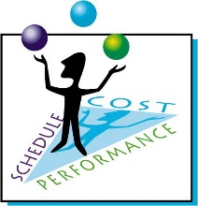
ניתוח עלות – תועלת
לפעמים "התרופה גרועה מהמחלה" ולכן יש לבדוק ראשית אם כדאי בכלל לבצע את הפרויקט
ניתוח עלות-תועלת היא שיטה אנליטית המסייעת בקבלת החלטות על ביצוע / אי ביצוע של פרויקטים.

Slide 23
ניתוח עלות – תועלת
עקרונות השיטה
מדידת התועלות והעלויות הנובעות מן הפרויקט
שימוש בקריטריונים שונים לצורך קבלת החלטה על ביצוע / אי ביצוע הפרויקט
תועלות (Benefits) - תועלות מפרויקטים הן תמיד במונחים של הפרויקט, סלילת כביש לדוגמא התועלות הן במונחי חסכון בזמן, ירידה במספר התאונות וכו'
העלויות (Costs) - בדרך כלל הן בערכים כספיים. לדוגמא: בסלילת כביש יש עלויות מידיות של אספלט וכוח אדם. ועלויות מתמשכות על פני זמן של תחזוקה

Slide 24
לוח זמנים של פרויקט
יכלול לפחות תאריך התחלה מתוכנן ותאריך סיום צפוי לכל פעילות.
מוצג בדרך כלל בצורה גראפית, בעזרת אחת או יותר מהתבניות הבאות:
תרשימי רשת של הפרויקט בתוספת מידע על התאריכים.
תרשימי גאנט.
תרשימים של אבני דרך.
אצלנו...
מסמך הכולל תכנון לוח זמנים ראשוני לפרויקט. וכן מסמך המציג עמידה בלו"ז שתוכנן

Slide 25
דוגמאות לתרשימי גאנט ותרשים אבני דרך

Slide 26
ניהול סיכונים בפרויקט
תהליך שיטתי של זיהוי סיכוני הפרויקט, ניתוחם ומענה עליהם.
תכנון ניהול הסיכונים – החלטה כיצד לגשת לפעילויות ניהול סיכוני הפרויקט ולתכנן אותם.
זיהוי הסיכונים – קביעה מהם הסיכונים העלולים להשפיע על הפרויקט ותיעוד מאפייניהם.
ניתוח איכותי של הסיכונים – ביצוע ניתוח איכותי של סיכונים ותנאים כדי לקבוע את סדר העדיפויות של השלכותיהם על מטרות הפרויקט.
ניתוח כמותי של הסיכונים – מדידת ההסתברות והתוצאה של סיכונים ואומדן השלכותיהם על מטרות הפרויקט.
תכנון מענה לסיכונים – גיבוש נהלים וטכניקות להרחבת ההזדמנויות ולצמצום האיומים על מטרות הפרויקט.
מעקב ובקרה אחר הסיכונים – מעקב אחר סיכונים שיורדים, זיהוי סיכונים חדשים, ביצוע תכניות לצמצום סיכונים.

Slide 27
ניהול סיכונים בפרויקט
אצלנו...
מסמך הכולל:
רשימת סיכונים מזוהים
דרכי התמודדות מוצעות לטיפול בכל סיכון
מה בוצע בפועל לכל סיכון
רצוי ונכון להתמודד עם הסיכונים כמה שיותר מהר

